Slide 1
如何抓取各种log
主讲：潘浩达

Slide 2
内容提要
智能机
一.抓log步骤
二.GPS log
三.VM log
四.HCI log
五.串口 log
功能机
一.抓log步骤
二.GPS log
三.VM log
四.串口 log

Slide 3
智能机log
一.抓log步骤
1.系统设置
将手机设置为永不休眠，防止中途进入休眠导致测试中断。目前手 机没有此选项，可以设置成30分钟。

Slide 4
智能机log
一.抓log步骤
2.录制新log前先删除旧log
进入文件管理，删除sdcard0下面的mtklog。该路径存放在手机存储根目录下：/storage/sdcard0/；另外，也可以在工程模式*#*#3646633#*#*下将其全部删除，如下图。

Slide 5
智能机log
一.抓log步骤
3.录制新log
开启log顺序：
Mtklogger->setting->all log on->start

Slide 6
智能机log
一.抓log步骤
4.测试后取出log
Mobile log存放在手机存储根目录下：/storage/sdcard0/mtklog

Slide 7
智能机log
二.GPS log
1.GPS log介绍
与GPS相关的log有NMEA log、mobile log、GPS debug log。
NMEA log：NMEA 是一种常见的导航数据文本协议。GPS接收机根据
NMEA-0183协议的标准规范，将位置、速度等信息打印出来的log。
通过NMEA log，我们可以得到卫星编号、卫星信号CNR、卫星分布等客观信息，不能得到关系到接收机性能方面的指标。
mobile log：包含系统运行期间打印的log，例如GPS打开、关闭的log
提示，也包括GPS打开期间送出的NMEA sentence。
通过mobile log，可以确认GPS打开/关闭是否正常、AGPS是否打开以及是否有从网络获取到辅助数据等等。
GPS debug log：专门用来分析GPS问题的log，里面包含NMEA sentence、PMTK command，还有一些暗码。
用来分析GPS的搜星的一切状况，例如星历是否有解析到、搜到了哪些卫星、卫星的信号强度如何、clock drift，还有可以看到AGPS获取辅助数据的过程等等。

Slide 8
智能机log
二.GPS log
2.GPS log录制步骤
为了使mobile log记录时间与GPS的时间相对应，将系统时间设置为“使用GPS提供时间”。
设置->日期和时间->自动确定日期和时间->使用GPS提供时间->确定

Slide 9
智能机log
二.GPS log
2.GPS log录制步骤
录制新log前先删除旧log，三种log路径如下
NMEA log：/storage/sdcard0/删除以Nmealog开头的.txt文档
Mobile log：/storage/sdcard0/mtklog/mobilelog
GPS debug log： /storage/sdcard0/mtklog/gpsdblog

Slide 10
智能机log
二.GPS log
3.录制新log
录制新log的开启顺序是(1)mobile log -> (2)GPS debug log-> (3)NMEA log
(1)开启mobile log
Mtklogger->setting->all log on->start
(2)开启GPS debug log
Location->YGPS->Enable Run in BG.[Need Restart] ->Enable dbg2ddms[Need Restart]
->Exit YGPS ->Reenter YGPS

Slide 11
智能机log
二.GPS log
3.录制新log
录制新log的开启顺序是：mobile log -> GPS debug log-> NMEA log
(3)开启NMEA log
YGPS->NMEA Log ->Start

Slide 12
智能机log
二.GPS log
4.测试后取出log
NMEA log存放在手机存储根目录下：/storage/sdcard0/
Mobile log存放于手机存储根目录下：/storage/sdcard0/mtklog
GPS debug log存放在文件系统下：/storage/sdcard0/mtklog

Slide 13
智能机log
三.VM log
1.VM log介绍
VM log是MTK平台用来debug的音频问题的一种log文件，以.vm为扩展名，其中记录了通话时双方的声音以及与音频编解码相关的信息。

Slide 14
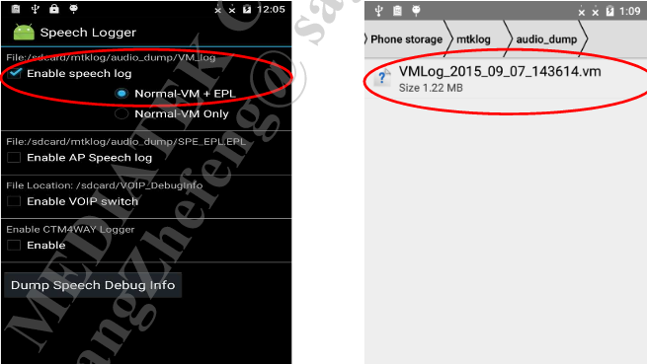
智能机log
三.VM log
2.Speech log——一般通话log
通常Speech测试，提供一般通话log即可，如果有通话无声问题在确认为非网络原因导致，则需要按照通话无声重新提供log。
VM log抓取：按*#*#3646633#*#*进入工模\Hardware Testing\Audio\speech logger,勾选上Enable speech log+EPL(Enhanced PCM Log),打开vmlog后每打一通电话便会在mtklog\audio_dump中生成一个*.vm文件，其以通话开始时间命名。

Slide 15
智能机log
三.VM log
2.Speech log——杂音问题
首先清空mtklog文件夹
进入工程模式-》hardware testing->audio->speech logger
勾选 enable speech log，选择 normal-vm+epl
start log
复现问题，出现杂音的时候，抓取寄存器log
adb shell cat /sys/kernel/debug/mtksocaudio > d:afe_reg
adb shell cat /sys/kernel/debug/mtksocanaaudio >d:pmic_reg

Slide 16
智能机log
三.VM log
2.Speech log——杂音问题
O3 O4打tone音
start tone
adb shell "echo Setafereg,regaddr,0x000001f0,regvalue,0x943a13a1 >/sys/kernel/debug/mtksocaudio"
看是否有杂音
stop tone
adb shell "echo Setafereg,regaddr,0x000001f0,regvalue,0xF0000000 >/sys/kernel/debug/mtksocaudio"

Slide 17
智能机log
三.VM log
2.Speech log——杂音问题
然后pmic打tone音
start tone
adb shell "echo Setanareg,regaddr,0x4010,regvalue,0x9010 > /sys/kernel/debug/mtksocaudio"
adb shell "echo Setanareg,regaddr,0x4004,regvalue,0x2 > /sys/kernel/debug/mtksocaudio"
看是否有杂音
stop tone
adb shell "echo Setanareg,regaddr,0x4010,regvalue,0x0 > /sys/kernel/debug/mtksocaudio"
adb shell "echo Setanareg,regaddr,0x4004,regvalue,0x0> /sys/kernel/debug/mtksocaudio"
stop log
最后将mtklog文件夹和生成的reg文件发过去，并反馈tone音现象

Slide 18
智能机log
四.HCI log
1.HCI介绍
HCI(Host Controller Interface，主机控制接口) HCI,属于蓝牙协议栈的一部分。
蓝牙规范包含了一个符合标准的接口定义(主机控制器接口),它适用于蓝牙通讯模块的硬件部分。此定义描述了位于HCI驱动程序(主机的一部分,也即蓝牙通讯模块的使用者)和主机控制器固件(蓝牙通讯模块本身的一部分)之间的接口。

Slide 19
智能机log
四.HCI log
2.录制步骤
settings->developer options->enable bluetooth snoop hci log->勾选
路径位置：不同平台位置有所不同：
M平台：/sdcard/mtklog/btlog/
L平台：adb命令：/data/@btmtk/

Slide 20
智能机log
五.串口log
1.UART log抓取步骤
目前使用超级终端抓取Uart Log，主要是抓取开机Uart Log，Download Mode的Uart Log, 需要注意的是user版软件默认是不能吐Uart log的。
UART log抓取步骤：
（1）从手机内部引出三根飞线（RX,TX,GND），抓log并不发送命令，用的是GND和RX，此外需要转串口工具。（由驱动组协助）
（2）修改uart log输出口
72平台:mediatek/custom/$PROJECT_NAME/preloader/inc/cust_bldr.h -----> #define CFG_UART_LOG (UART1)
82平台:mediatek/custom/$PROJECT_NAME/preloader/cust_bldr.mak- -----> CFG_UART_LOG :=UART1
（3）重新编译工程
./mk n pl lk k
./mk bootimage

Slide 21
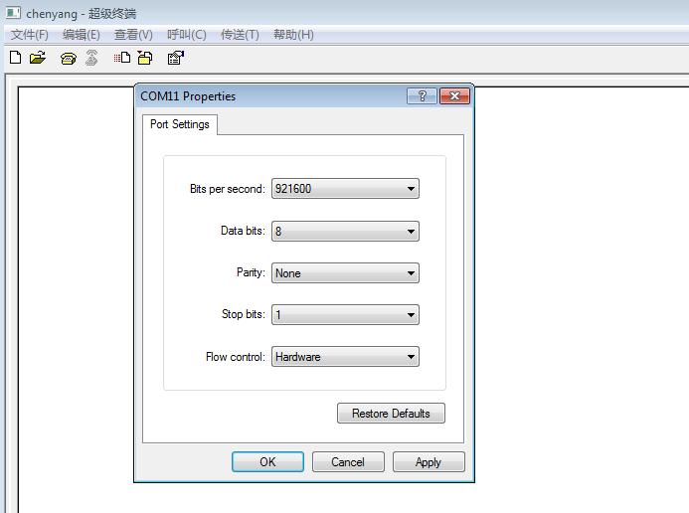
智能机log
五.串口log
1.UART log抓取步骤
（4）刷机：若要保存手机上的数据，刷机时可去掉userdata和systemimage勾选项
（5）安装USB转串口工具
安装完成后会在电脑->属性->设备管理->端口，多出一个 USB Serial Port口
（6）为超级终端配置连接，选择端口时用新生成的端口。
（7）通过超级终端抓取log
第六步完成后，就可以将USB转串口工具和手机的三根飞线 连接，然后启动手机，超级终端內就会看到吐出的uart log

Slide 22
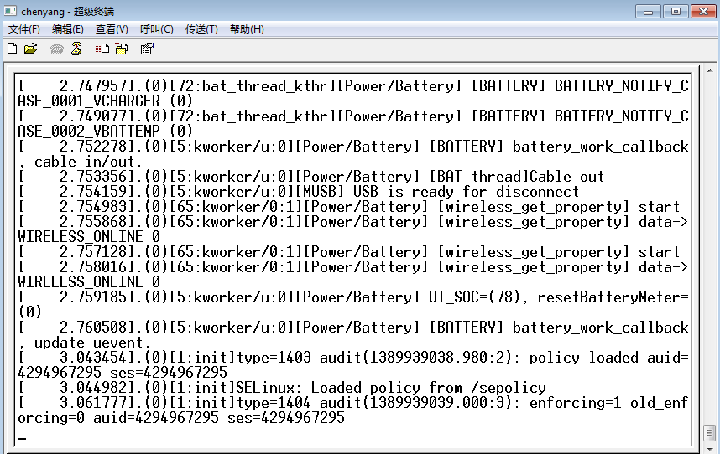
智能机log
五.串口log
1.UART log抓取步骤
如无信息吐出，请检查连接是否畅通，驱动是否安装正确。
由于log滚动的太快，无法看清，可以在启动手机之前启动捕获log（在超级终端选择transfer->capture txt，选择保存文件及路径），等待手机启动完成后停止捕获（transfer->capture txt-> stop.），启动的log就会保存到之前选择的文件中。

Slide 23
功能机log
一.抓log步骤
1.手机设置
输入*#36951#进入工程模式，选择Device -> UART -> UART setting -> TST-PS Config：选择 USB port2, ----TST-L1 config：选择 USB port2, ----确认，其余为默认，手机自动关机

Slide 24
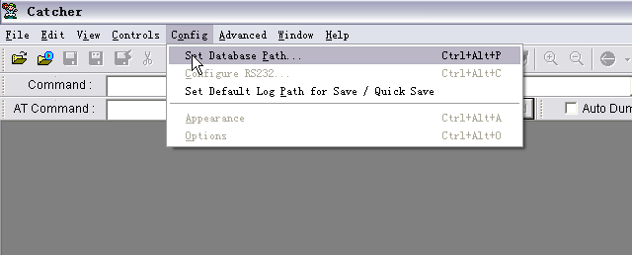
功能机log
一.抓log步骤
2.连接Catcher
手机开机，用USB数据线连接手机和电脑；打开Catcher，选择设置database的 文件路径

Slide 25
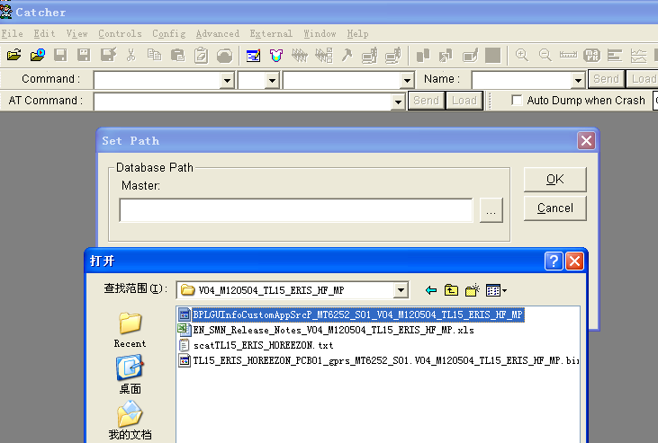
功能机log
一.抓log步骤
2.连接Catcher
选择软件中相对应的database 文件：项目路径\tst\database_classb_umts

Slide 26
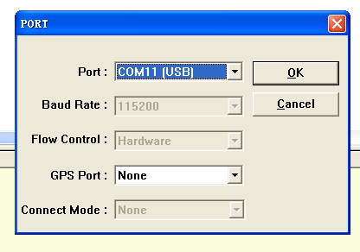


功能机log
一.抓log步骤
2.连接Catcher
设置电脑连接端口，并点击连接图标，可以选择USB Auto Connect/或者是对应的COM口。
注意：要选择原装电池，不然会出现Battery error，无法抓取log；记得在下一次download软件包之前，需要断开端口，不然无法刷机。

Slide 27
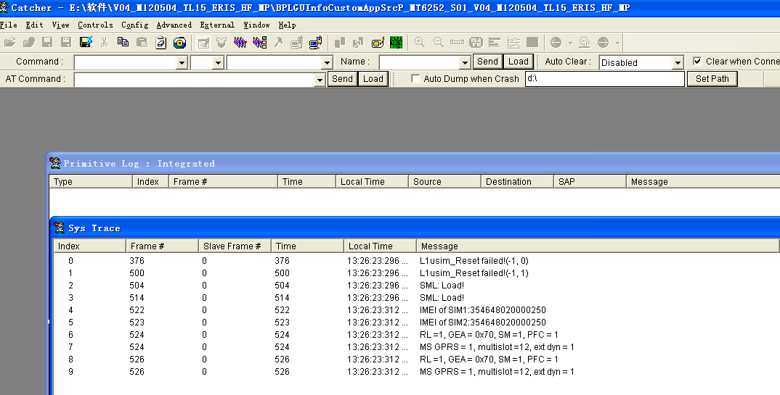
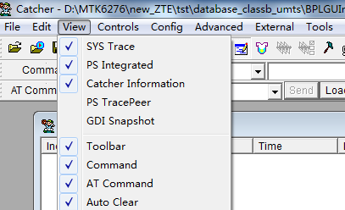
功能机log
一.抓log步骤
2.连接Catcher
成功连接手机显示如下，直到手机操作到问题出现，并保存log

Slide 28
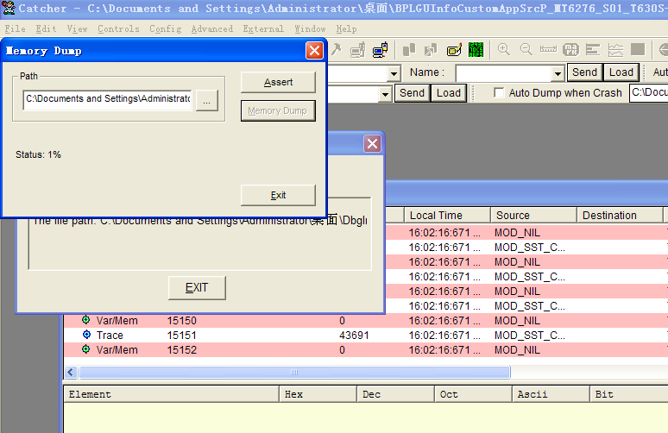
功能机log
一.抓log步骤
3.Memory dump抓取
少数情况下，手机会出现死机现象，这时候需要抓memorydump。操作一遍之前的catcher步骤，复现问题，手机出现死机后，保存Memory Dump信息到本地，步骤如下：在Catcher中的Advanced -> Memory Dump

Slide 29
功能机log
一.抓log步骤
4.分析Memory Dump
将memorydump.bin 文件和build下面的.elf文件（最大的那个）拷贝到同个文件下，打开FP_OfflineDebugSuite.exe选择路径 ，点击Go；会解析出很多文件，可以查看里面的《分析报告.txt》来分析此次死机原因。

Slide 30
功能机log
一.抓log步骤
5.注意事项
有时候模拟器会模拟不了真机，需要通过真机调试，这时候需要在代码中打log，来查看操作流程：打log函数：kal_prompt_trace(MOD_USB,“btr_sel_drv_proc=%d”,wgui_softkey_is_csk_enable);然后在catcher中加入filter -> MOD_USB。
可以在可能执行到的地方多埋几个log点，分析起来就会更明确代码执行过程。
有时候MTK反馈log不正确，或者没有介入filter。
MTK有要求设定哪个filter，则先选定default filter ，然后在其基础上设定filter 。
不要先设定filter ，再设定default filter ，这样的操作顺序会使前面的filter 设置无效。
如果有多条log要抓取，在抓完一条后，点击Disconnected->save log as（保存log）->Clear（清除上一条log），做好下一条测试准备，点击Connect。
补充：抓蓝牙log(HCI log)时候，catcher filter里面有MOD_BT等选项

Slide 31
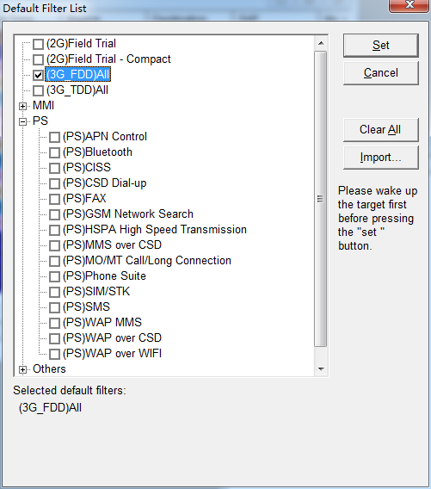
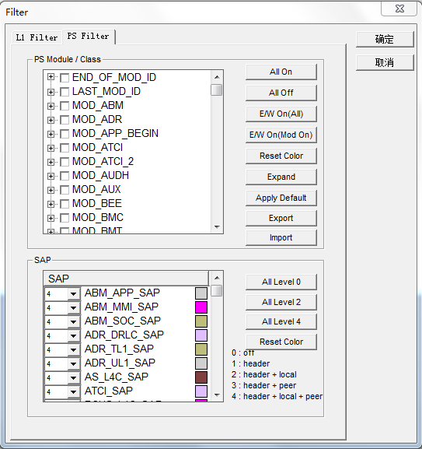
功能机log
一.抓log步骤
6.Filter设置——filter and defaut filter

Slide 32
功能机log
二.GPS log
1.GPS log抓取
目前功能机只有doro65XX有gps功能，测试步骤如下：
工程模式下-》device-》gps-》minigps-》setting-》打开logging-file和打开logging-pc
然后在file manager中导出gps log

Slide 33
功能机log
三.VM log
1.通过手机设置抓取vm log
（1）menu - settings - sound recorder - options - settings, 设置存储路径为Memory card
（2）*#36951# - audio - auto record setting, 设置为On
audio - debug info - parameter 0, 设置为3
audio - speech enhancement - common parameters - parameter 0, 设置为6
（3）打电话给B, B press the DTMF of each key from 0 to 9
（4）打电话结束后, 在SDCard中的AutoVM中得到以vm结尾的文件
注：DTMF（双音多频）：dual-tone multifrequency双音多频 DTMF（Dual Tone Multi Frequency），双音多频，由高频群和低频群组成，高低频群各包含4个频率；主要用于电话拨号,也可用于某些遥控。

Slide 34
功能机log
三.VM log
2.如何修改Code确保可以抓取到VM log
需要注意的是，每通电话都会产生一个VM Log，如果没有复现问题，请帮忙移除或者删除对应VM Log，以免造成混淆。新版本上面VM Log存放路径可能会有变化，如找不到，请在T卡上搜索以vm结尾的文件试试看，具体操作如下文档。

Slide 35
功能机log
四.串口log
1.串口log参数设置
比如抓取充电log时候，USB口被占用，需要从手机内部接出三根串口线分别是RX、TX和GND，连接USB转串口工具，连接电脑，用catcher抓log
设置手机端口，和一般catcher log的端口设置不同：
工程模式->Device->Set UART->UART setting
TST-PS config -> UART1
TST-L1 config -> UART1
PS config -> None
DSP port -> None
设置波特率时候，尽量往高波特率设置，作用是不易丢失抓取数据，但是抓取速度会变慢。

Slide 36
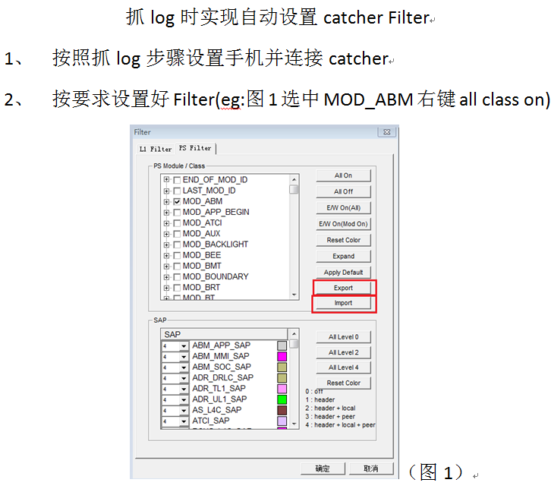
补充：抓log时实现自动设置Catcher Filter

Slide 37
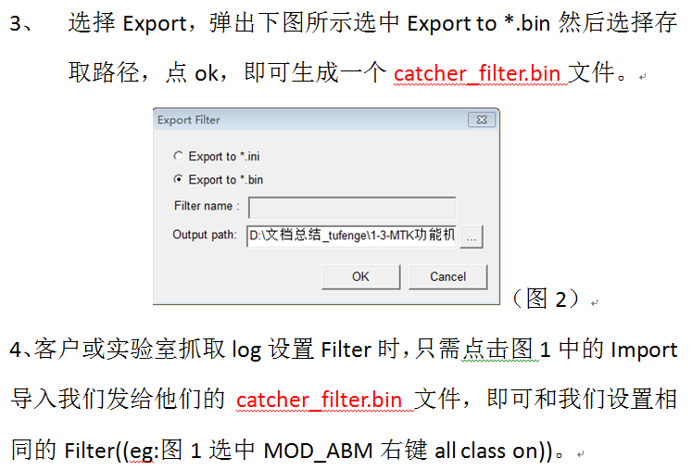
补充：抓log时实现自动设置Catcher Filter

Slide 38
谢 谢

